Slide 1
Séméiologie générale
Interrogatoire et observation médicale
Docteur Quitterie Reynaud
Médecine interne
Groupe Hospitalier Sud et UFR Lyon EST
Année 2024-2025
UE séméiologie générale

Slide 2
Apprendre à écouter et questionner
Apprendre à observer
Apprendre à toucher
Apprendre à ressentir
Apprendre à raisonner
Apprendre à proposer

Slide 3
L'approche clinique du patient- notion d'observation, d'entretien, de recueil de données et d'examen clinique (1)
http://campus.cerimes.fr/semiologie/

Slide 4
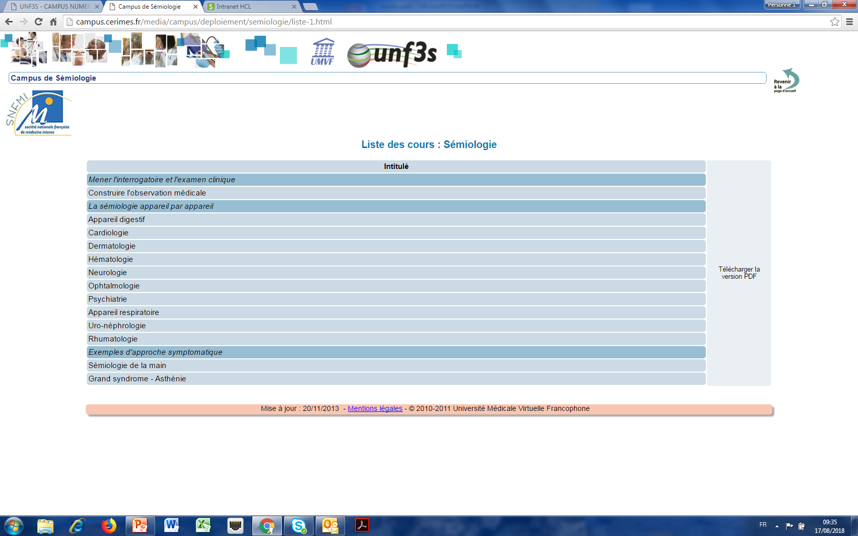

Slide 5
Online Physical Exam Teaching Assistant : http://depmedicina.med.up.pt/opeta/
University of Virginia : http://www.med-ed.virginia.edu/courses/pom1/PhysicalExamLinkPage.cfm
The Connecticut tutorials : http://www.medclip.com/index.php?page=videos&section=view&vid_id=109414
Stéthoscope Virtuel : http://eglobalmed.com/core/VirtualStethoscopeMcGill/sprojects.mmi.mcgill.ca/mvs/mvsteth.htm
Advanced Physical Diagnosis : http://depts.washington.edu/physdx/index.html
Examiner un patient (CHU de Marseille) : http://ifr48.timone.univ-mrs.fr/Dictionnaire_semiologie/index_examen.html
Pratice of Medecine I (University of Virginia) : http://www.med-ed.virginia.edu/courses/pom1/videos/index.cfm
Collection de photos cliniques (University of California, San Diego) : http://meded.ucsd.edu/clinicalimg
A pratical Guide to Clinical Medicine (University of California, San Diego) : http://meded.ucsd.edu/clinicalmed/
Stanford School of Medecine : Stanford Medicine 25 : http://stanfordmedicine25.stanford.edu/index.html - Stanford Medicine 25 blog : http://stanford25blog.stanford.edu/

Slide 6
L'approche clinique du patient- notion d'observation médicale (recueil de données et d'examen clinique) (2)
Malgré….
des connaissances fondamentales
en progrès constant
(génétique, biologie cellulaire,
compréhension physiopathologique…)
des outils technologiques diagnostiques
de plus en plus performants
(en imagerie, en biologie…)
une large diffusion de la connaissance
La consultation auprès du malade
reste une absolue nécessité
et la base du diagnostic et du soin

Slide 7
L'approche clinique du patient- notion d'observation médicale L’interrogatoire (3)
La base essentielle du diagnostic (>80%?)
Motif de consultation ++++
Ce qui gène le patient (plainte, symptôme)
ne pas confondre « motif de consultation et diagnostic »
(exemple: motif: douleur de l’estomac, diagnostic suspecté: ulcère gastrique)

Slide 8
L'approche clinique du patient- notion d'observation médicale L’interrogatoire (4)
Partie administrative
Date et identification du médecin
Identification détaillée du malade
Coordonnées personnelles
Coordonnées des correspondants médicaux autres
Antécédents: recherche détaillée+++ des évènements médicaux passés
Chirurgicaux
Traumatiques
Médicaux:
savoir énumérer des maladies fréquentes pour aider le malade à les signaler
Y compris les antécédents psychiatriques (dépression…)
Gynécologiques et obstétricaux chez la femme
Antécédents allergiques (atopie, réaction à un/des médicaments…)
Antécédents familiaux (parents, fratrie, enfant) +++
Traitements suivis
Sur ordonnance
Hors ordonnance (antalgiques, anti-inflammatoires, phytothérapie…)
vaccinations

Slide 9
L'approche clinique du patient- notion d'observation médicale L’interrogatoire (5)
Contexte et mode de vie:
Situation socioprofessionnelle ++++
Situation familiale ++++
Logement
comportements à risque: alcool (nombre de verre (g) par jour), tabac (nb de cigarettes et ancienneté –paquet année), toxicomanie, comportement sexuel à risque..
Habitudes alimentaires
Voyage récent, pays d’origine
Animaux domestiques….
….
Notion de « facteurs de risque »:
Facteurs génétiques, environnementaux ou pathologiques associés à la survenue de maladies (vasculaires ou néoplasique)
ex: antécédents néoplasiques, vasculaires, dyslipidémie, diabète, hypertension, tabac, alcool, exposition professionnelle…

Slide 10
L'approche clinique du patient- notion d'observation médicale L’interrogatoire (6)
Retour au motif de consultation ou « Histoire de la « maladie » au sens « illness »:++++
Par le malade si possible; ou à défaut par un proche
Préciser le ou les symptômes
Ancienneté (récent, semi-récent, ancien…)
Mode de début, aigu ou progressif
Rythme et durée
Facteurs déclenchant ou soulageant
Manifestations associées (à rechercher de façon systématique, appareil par appareil pour aider le patient) +++
Retentissement sur l’activité
Messages:
Savoir alterner des questions ouvertes et des questions fermées
Écouter sans se laisser influencer par le « diagnostic » du malade. (je suis fatigué parce que j’ai fait trop de chose; j’ai mal ou j’ai maigri parce que…, j’ai eu « la grippe »)
Savoir diriger l’interrogatoire pour faire préciser des éléments séméiologiques ou contextuels Ne pas fermer les hypothèses trop vite en privilégiant trop précocement un seul diagnostic

Slide 11
Les principaux signes fonctionnels
Cardiovasculaire
Douleur thoracique
Douleur de jambe
Essoufflement (Dyspnée)
Palpitations
Perte de connaissance
…
Respiratoire
Douleur thoracique
Dyspnée
Toux
expectorations
hémoptysie
Digestif
Dysphagie
nausées
Vomissements
Brûlures rétro-sternales
Douleur abdominale
Troubles du transit
Anomalies de coloration des selles…
Appareil locomoteur
Douleur
Raideur
…
Neuromusculaire et sensoriel
Céphalées
Lipothymies
confusion
Picotements
engourdissement
Faiblesse musculaire
Troubles de la vue ou de l’audition…
Uro-néphrologie
Dysurie
Pollakiurie
Brûlures mictionnelles
Douleurs lombaires….
Endocrinologie
Soif
Intolérance à la chaleur ou au froid
…
Etc….

Slide 12
Principaux signes fonctionnels: la douleur (1)
Signal d’alarme et motif de consultation très fréquent
Douleurs « nociceptives »: provoquées par mécanisme lésionnel traumatique, inflammatoire, infectieux ou tumoral
Douleurs « neuropathiques » liées à une lésion du système nerveux central ou périphérique
Douleurs fonctionnelles: sans anomalie organique identifiée

Slide 13
Principaux signes fonctionnels: la douleur (2): analyse et interrogatoire
Ancienneté
Installation brutal ou progressive
Facteur déclenchant (port de charge lourde)
Circonstance de survenue:
Repos ou effort pour douleur thoracique ou articulaire
Repas pour douleurs abdominales
Miction…
Localisation:
Siège principal
Irradiation +++ : attention aux erreurs diagnostiques
Horaire: diurne, nocturne post-ou-pré-prandial
Permanent, intermittent paroxystique
Type: coup de poignard, crampes, brûlures, étau…
Éléments antalgiques: repos, repas, anteflexion, médicaments efficaces…
Evaluation de l’intensité: échelle visuelle analogique
Retentissement fonctionnel et psychique: sommeil, mobilité, dépression…

Slide 14
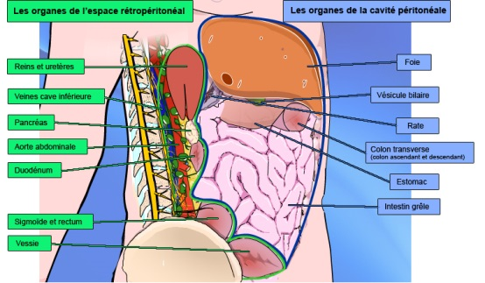
Douleur abdominale de l’infarctus du myocarde
Douleur abdominale la pneumopathie
Douleur dorsale de l’ulcère gastrique, de la tumeur pancréatique, de la dissection vasculaire…
Douleur de l’épaule d’origine biliaire….

Slide 15
Principaux signes fonctionnels: la douleur (2): analyse et interrogatoire
Ancienneté
Installation brutal ou progressive
Facteur déclenchant (port de charge lourde)
Circonstance de survenue:
Repos ou effort pour douleur thoracique ou articulaire
Repas pour douleurs abdominales
Miction…
Localisation:
Siège principal
Irradiation +++ : attention aux erreurs diagnostiques
Horaire: diurne, nocturne post-ou-pré-prandial
Permanent, intermittent paroxystique
Type: coup de poignard, crampes, brûlures, étau…
Éléments antalgiques: repos, repas, anteflexion, médicaments efficaces…
Evaluation de l’intensité: échelle visuelle analogique
Retentissement fonctionnel et psychique: sommeil, mobilité, dépression…
Signes associés: fièvre, altération de l’état général….

Slide 16
Principaux signes fonctionnels: la douleur (3). Quelques grands types de douleurs
Douleur aigue-douleur chronique
Douleur aigue:
Récente (installée depuis moins de 3 mois)
signe d’alarme justifiant toujours d’une enquête diagnostique minutieuse
Douleur chronique
Plus de trois mois
Permanente, récurrente ou répétitive
Peu devenir une « maladie à elle seule »
Retentissement psychologique fréquent

Slide 17
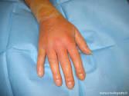
Principaux signes fonctionnels: la douleur (4). Quelques grands types de douleurs
Douleur mécanique-douleur inflammatoire
S’applique surtout à l’appareil locomoteur
Douleur mécanique: Modèle de la douleur arthrosique
Survient en cours d’activité
S’aggrave dans la journée
S’améliore au repos
Bref dérouillage matinal
Douleur inflammatoire: modèle de l’arthrite
Présente au repos
Susceptible de réveiller le patient la nuit
Intense dérouillage matinal

Slide 18
Principaux signes fonctionnels: la douleur (5). Quelques grands types de douleurs
Douleur canalaire ou colique
S’applique surtout à l’appareil digestif et uro-néphrologique
Mise en tension d’un système canalaire (obstacle, distension, dilatation…)
Très intenses, spasmodiques
Colique intestinale (crise de Koenig ou Duval)
siège souvent épigastrique, mais peut également être en cadre, le long de l’ensemble du trajet colique
irradiation plutôt descendante, dans les deux fosses iliaques ou hypogastrique
douleurs souvent paroxystiques, à début brutal (évoquant une crampe ou une distension de l’abdomen), diminuant suite à l’émission de gaz ou de selles. Il s'agit de douleurs le plus souvent à type de "colique" (voir infra)
intensité extrêmement variable suivant la pathologie concernée
soulagée par l'émission de gaz ou de selles
horaire très variable, parfois postprandial immédiat, notamment en cas diarrhée motrice associée
accompagnée souvent de gargouillis abdominaux, de ballonnements, de troubles du transit (constipation, diarrhée)
Colique hépatique (obstacle biliaire)
siège aussi souvent dans le creux épigastrique que dans l'hypocondre droit
évolue par paroxysme (il s'agit bien d'une colique !)
irradie en arrière vers l'omoplate et l'épaule droites
s'accompagne dans plus de la moitié des cas d'une inhibition respiratoire
évolue par crise, habituellement d'une durée de 2 à 4 heures
Colique néphrétique +++(obstacle néphro-urétéral)
de topographie lombaire oscillante dans le temps : c'est la définition d'une colique, traduisant les spasmes d'un organe creux qui lutte sur un obstacle, avec des alternances de douleurs paroxystiques et d'accalmies (spasme et relâchement de l'uretère)
irradiant vers le bas, souvent vers les organes génitaux externes (bourse ou grande lèvre)
sans position antalgique : le malade est même très souvent agité, ne cessant de bouger pour trouver une position qui le soulage
Colique salivaire (obstacle canal de Sténon)

Slide 19
Principaux signes fonctionnels: la douleur (5). Quelques grands types de douleurs
Douleur canalaire ou colique
S’applique surtout à l’appareil digestif et uro-néphrologique
Mise en tension d’un système canalaire (obstacle, distension, dilatation…)
Très intenses, spasmodiques
Colique intestinale (crise de Koenig ou Duval)
siège souvent épigastrique, mais peut également être en cadre, le long de l’ensemble du trajet colique
irradiation plutôt descendante, dans les deux fosses iliaques ou hypogastrique
douleurs souvent paroxystiques, à début brutal (évoquant une crampe ou une distension de l’abdomen), diminuant suite à l’émission de gaz ou de selles. Il s'agit de douleurs le plus souvent à type de "colique" (voir infra)
intensité extrêmement variable suivant la pathologie concernée
soulagée par l'émission de gaz ou de selles
horaire très variable, parfois postprandial immédiat, notamment en cas diarrhée motrice associée
accompagnée souvent de gargouillis abdominaux, de ballonnements, de troubles du transit (constipation, diarrhée)
Colique hépatique (obstacle biliaire)
siège aussi souvent dans le creux épigastrique que dans l'hypocondre droit
évolue par paroxysme (il s'agit bien d'une colique !)
irradie en arrière vers l'omoplate et l'épaule droites
s'accompagne dans plus de la moitié des cas d'une inhibition respiratoire
évolue par crise, habituellement d'une durée de 2 à 4 heures
Colique néphrétique +++(obstacle néphro-urétéral)
de topographie lombaire oscillante dans le temps : c'est la définition d'une colique, traduisant les spasmes d'un organe creux qui lutte sur un obstacle, avec des alternances de douleurs paroxystiques et d'accalmies (spasme et relâchement de l'uretère)
irradiant vers le bas, souvent vers les organes génitaux externes (bourse ou grande lèvre)
sans position antalgique : le malade est même très souvent agité, ne cessant de bouger pour trouver une position qui le soulage
Colique salivaire (obstacle canal de Sténon)
Colique intestinale (crise de Koenig ou Duval)
siège souvent épigastrique, mais peut également être en cadre, le long de l’ensemble du trajet colique
irradiation plutôt descendante, dans les deux fosses iliaques ou hypogastrique
douleurs souvent paroxystiques, à début brutal (évoquant une crampe ou une distension de l’abdomen), diminuant suite à l’émission de gaz ou de selles. Il s'agit de douleurs le plus souvent à type de "colique" (voir infra)
intensité extrêmement variable suivant la pathologie concernée
soulagée par l'émission de gaz ou de selles
horaire très variable, parfois postprandial immédiat, notamment en cas diarrhée motrice associée
accompagnée souvent de gargouillis abdominaux, de ballonnements, de troubles du transit (constipation, diarrhée)

Slide 20
Principaux signes fonctionnels: la douleur (5). Quelques grands types de douleurs
Douleur canalaire ou colique
S’applique surtout à l’appareil digestif et uro-néphrologique
Mise en tension d’un système canalaire (obstacle, distension, dilatation…)
Très intenses, spasmodiques
Colique intestinale (crise de Koenig ou Duval)
siège souvent épigastrique, mais peut également être en cadre, le long de l’ensemble du trajet colique
irradiation plutôt descendante, dans les deux fosses iliaques ou hypogastrique
douleurs souvent paroxystiques, à début brutal (évoquant une crampe ou une distension de l’abdomen), diminuant suite à l’émission de gaz ou de selles. Il s'agit de douleurs le plus souvent à type de "colique" (voir infra)
intensité extrêmement variable suivant la pathologie concernée
soulagée par l'émission de gaz ou de selles
horaire très variable, parfois postprandial immédiat, notamment en cas diarrhée motrice associée
accompagnée souvent de gargouillis abdominaux, de ballonnements, de troubles du transit (constipation, diarrhée)
Colique hépatique (obstacle biliaire)
siège aussi souvent dans le creux épigastrique que dans l'hypocondre droit
évolue par paroxysme (il s'agit bien d'une colique !)
irradie en arrière vers l'omoplate et l'épaule droites
s'accompagne dans plus de la moitié des cas d'une inhibition respiratoire
évolue par crise, habituellement d'une durée de 2 à 4 heures
Colique néphrétique +++(obstacle néphro-urétéral)
de topographie lombaire oscillante dans le temps : c'est la définition d'une colique, traduisant les spasmes d'un organe creux qui lutte sur un obstacle, avec des alternances de douleurs paroxystiques et d'accalmies (spasme et relâchement de l'uretère)
irradiant vers le bas, souvent vers les organes génitaux externes (bourse ou grande lèvre)
sans position antalgique : le malade est même très souvent agité, ne cessant de bouger pour trouver une position qui le soulage
Colique salivaire (obstacle canal de Sténon)
Colique hépatique (obstacle biliaire)
siège aussi souvent dans le creux épigastrique que dans l'hypocondre droit
évolue par paroxysme (il s'agit bien d'une colique !)
irradie en arrière vers l'omoplate et l'épaule droites
s'accompagne dans plus de la moitié des cas d'une inhibition respiratoire
évolue par crise, habituellement d'une durée de 2 à 4 heures

Slide 21
Principaux signes fonctionnels: la douleur (5). Quelques grands types de douleurs
Douleur canalaire ou colique
S’applique surtout à l’appareil digestif et uro-néphrologique
Mise en tension d’un système canalaire (obstacle, distension, dilatation…)
Très intenses, spasmodiques
Colique intestinale (crise de Koenig ou Duval)
siège souvent épigastrique, mais peut également être en cadre, le long de l’ensemble du trajet colique
irradiation plutôt descendante, dans les deux fosses iliaques ou hypogastrique
douleurs souvent paroxystiques, à début brutal (évoquant une crampe ou une distension de l’abdomen), diminuant suite à l’émission de gaz ou de selles. Il s'agit de douleurs le plus souvent à type de "colique" (voir infra)
intensité extrêmement variable suivant la pathologie concernée
soulagée par l'émission de gaz ou de selles
horaire très variable, parfois postprandial immédiat, notamment en cas diarrhée motrice associée
accompagnée souvent de gargouillis abdominaux, de ballonnements, de troubles du transit (constipation, diarrhée)
Colique hépatique (obstacle biliaire)
siège aussi souvent dans le creux épigastrique que dans l'hypocondre droit
évolue par paroxysme (il s'agit bien d'une colique !)
irradie en arrière vers l'omoplate et l'épaule droites
s'accompagne dans plus de la moitié des cas d'une inhibition respiratoire
évolue par crise, habituellement d'une durée de 2 à 4 heures
Colique néphrétique +++(obstacle néphro-urétéral)
de topographie lombaire oscillante dans le temps : c'est la définition d'une colique, traduisant les spasmes d'un organe creux qui lutte sur un obstacle, avec des alternances de douleurs paroxystiques et d'accalmies (spasme et relâchement de l'uretère)
irradiant vers le bas, souvent vers les organes génitaux externes (bourse ou grande lèvre)
sans position antalgique : le malade est même très souvent agité, ne cessant de bouger pour trouver une position qui le soulage
Colique salivaire (obstacle canal de Sténon)
Colique néphrétique +++(obstacle néphro-urétéral)
de topographie lombaire oscillante dans le temps : c'est la définition d'une colique, traduisant les spasmes d'un organe creux qui lutte sur un obstacle, avec des alternances de douleurs paroxystiques et d'accalmies (spasme et relâchement de l'uretère)
irradiant vers le bas, souvent vers les organes génitaux externes (bourse ou grande lèvre)
sans position antalgique : le malade est même très souvent agité, ne cessant de bouger pour trouver une position qui le soulage

Slide 22
Principaux signes fonctionnels: la douleur (5). Quelques grands types de douleurs
Douleur canalaire ou colique
S’applique surtout à l’appareil digestif et uro-néphrologique
Mise en tension d’un système canalaire (obstacle, distension, dilatation…)
Très intenses, spasmodiques
Colique intestinale (crise de Koenig ou Duval)
siège souvent épigastrique, mais peut également être en cadre, le long de l’ensemble du trajet colique
irradiation plutôt descendante, dans les deux fosses iliaques ou hypogastrique
douleurs souvent paroxystiques, à début brutal (évoquant une crampe ou une distension de l’abdomen), diminuant suite à l’émission de gaz ou de selles. Il s'agit de douleurs le plus souvent à type de "colique" (voir infra)
intensité extrêmement variable suivant la pathologie concernée
soulagée par l'émission de gaz ou de selles
horaire très variable, parfois postprandial immédiat, notamment en cas diarrhée motrice associée
accompagnée souvent de gargouillis abdominaux, de ballonnements, de troubles du transit (constipation, diarrhée)
Colique hépatique (obstacle biliaire)
siège aussi souvent dans le creux épigastrique que dans l'hypocondre droit
évolue par paroxysme (il s'agit bien d'une colique !)
irradie en arrière vers l'omoplate et l'épaule droites
s'accompagne dans plus de la moitié des cas d'une inhibition respiratoire
évolue par crise, habituellement d'une durée de 2 à 4 heures
Colique néphrétique +++(obstacle néphro-urétéral)
de topographie lombaire oscillante dans le temps : c'est la définition d'une colique, traduisant les spasmes d'un organe creux qui lutte sur un obstacle, avec des alternances de douleurs paroxystiques et d'accalmies (spasme et relâchement de l'uretère)
irradiant vers le bas, souvent vers les organes génitaux externes (bourse ou grande lèvre)
sans position antalgique : le malade est même très souvent agité, ne cessant de bouger pour trouver une position qui le soulage
Colique salivaire (obstacle canal de Sténon)

Slide 23
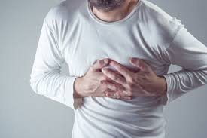
Principaux signes fonctionnels: la douleur (6). Quelques grands types de douleurs
Douleur thoracique
Coronarienne (angor)
Vasculaire (dissection aortique, embolie pulmonaire)
Péricardique
Pleuro-pulmonaire
Pariétale
Rachidienne
Oesophagienne (parfois pseudo-angineuse)
Attaque de panique
Importance de caractériser:
Le type de douleur
Les circonstances de survenue
L’irradiation
La durée
Les signes associées
Importance du contexte du patient (âge, sexe, facteurs de risques associés) +++

Slide 24
Principaux signes fonctionnels: la dyspnée (essoufflement)
Caractériser la dyspnée
Aigue ou chronique
Mode de déclenchement (effort, décubitus, nocturne…)
Intensité (classification)
Importance de l’interrogatoire et des signes associés
Attention à l’expression « fatigue » chez les malades âgés
Attention à la dysphrénie chez les sujets jeunes ou anxieux (soupir…)
cardiaque
respiratoire
Liée à une anémie
Neuro-musculaire

Slide 25
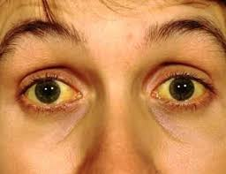
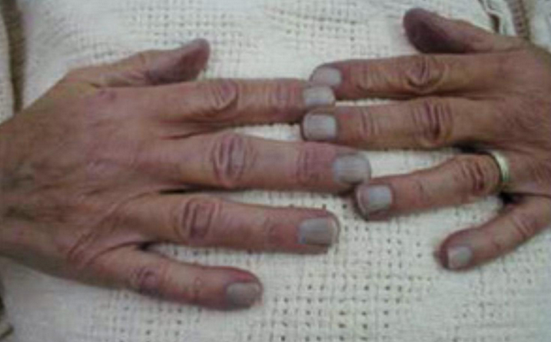
L'approche clinique du patient- notion d'observation médicale L’examen physique (1)
Aspect général du patient
Obésité ou maigreur
Coloration de la peau ou lésions
Mobilité
Attitude (agitation, prostration…)
Hygiène générale
…
« Constantes »
Poids, taille
Température
Fréquence cardiaque, pression artérielle, fréquence respiratoire.
Examen appareil par appareil (en commençant généralement par l’organe concerné)
Inspection
Palpation
Percussion
auscultation
Examen cardiovasculaire.
Examen pulmonaire.
Examen de l'abdomen.
Examen neurologique.
Examen ostéoarticulaire.
Examen uronéphrologique.
Examen gynécologique, seins.
Examen cutanéo-muqueux et des phanères.
Examen des aires ganglionnaires.
Examen endocrinologique, aire thyroïdienne.
Examen ophtalmologique.
Examen otorhinolaryngé et stomatologique.
Examen Mental.
Matériel d’examen
Stéthoscope
Tensiomètre
montre
Marteau réflexe
Abaisse langue
Lampe
otoscope
Bandelettes urinaires

Slide 26
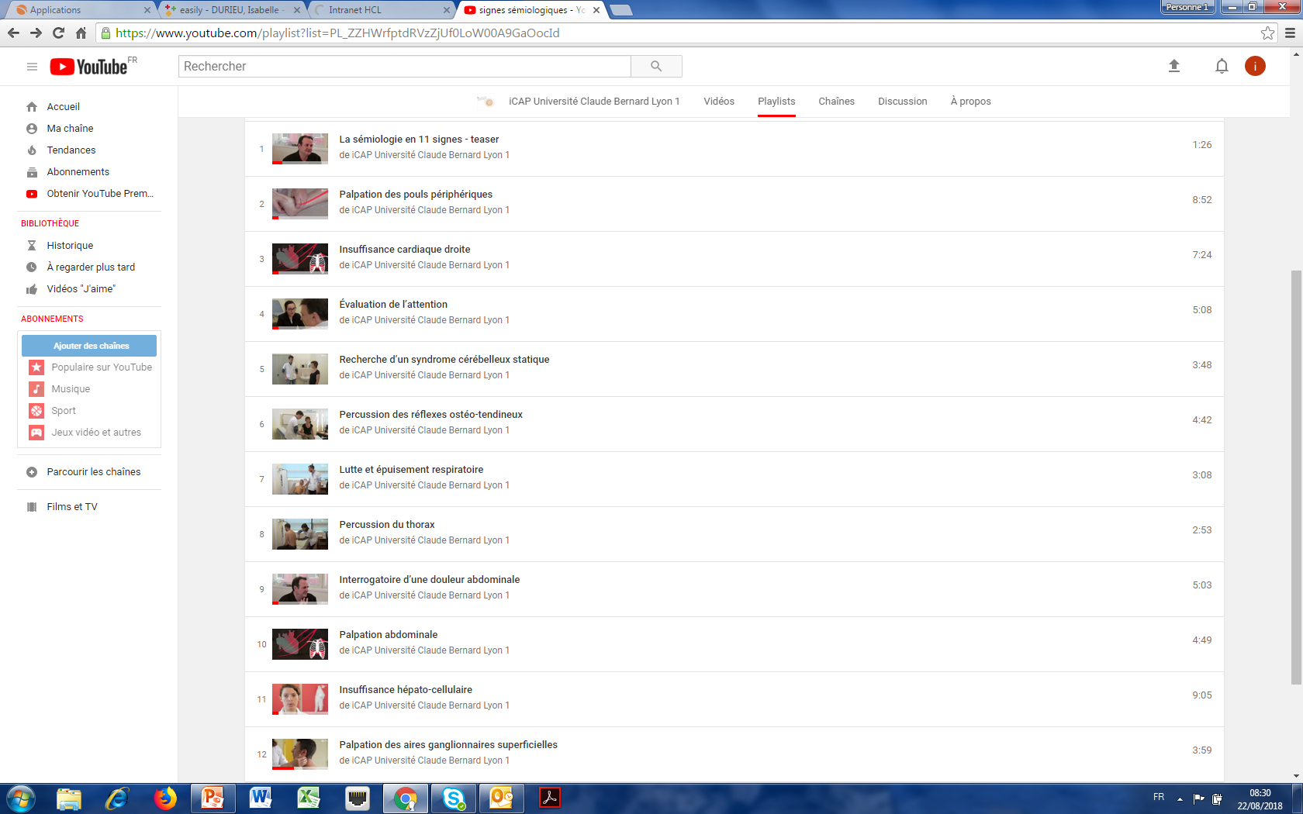
http://campus.cerimes.fr/semiologie/
https://www.youtube.com/playlist?list=PL_ZZHWrfptdRVzZjUf0LoW00A9GaOocId

Slide 27
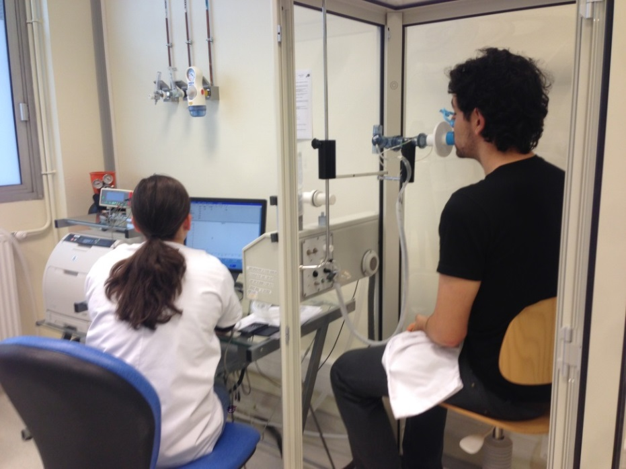
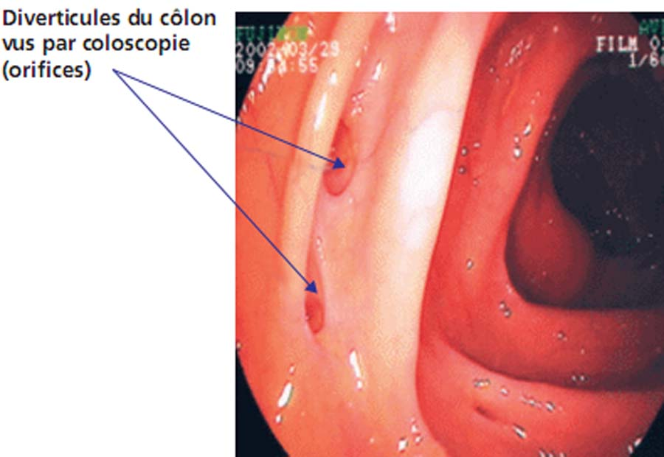
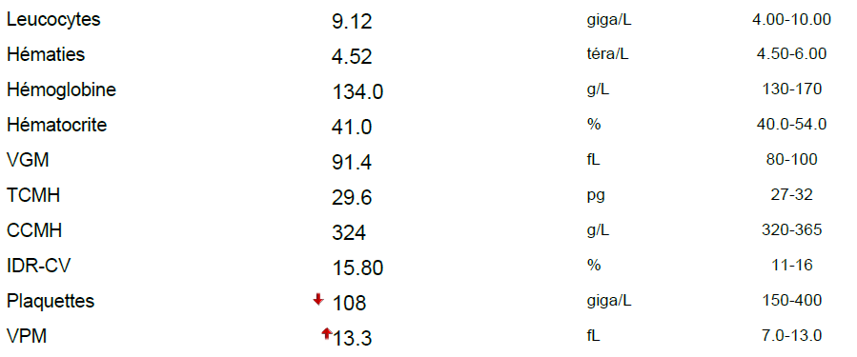
L'approche clinique du patient- notion d'observation médicale Les examens complémentaires proposés(1)
Uniquement prescrit à l’issue d’un interrogatoire minutieux et d’un examen clinique complet
Pour valider une/des hypothèses diagnostiques (diagnostic positif)
Ou pour écarter un/des diagnostics (potentiellement grave): diagnostic différentiel
Biologie
Imagerie
endoscopie
Exploration fonctionnelle
…..

Slide 28
L'approche clinique du patient- notion d'observation médicale La conclusion
Synthèse du problème à partir des données recueillies
Hypothèses diagnostiques
Définir la stratégie de prise en charge ultérieure:
-examens complémentaires?
-traitement?
-surveillance?

Slide 29
Plan de l'observation médicale
Date, identification de la personne ayant rédigé l'observation.
Mode d'arrivée à l'hôpital, adressé par qui, coordonnées du patient et du médecin traitant.
Motif d'hospitalisation (un ou plusieurs symptômes).
Antécédents
Personnels :
Chirurgicaux.
Médicaux.
Allergiques.
Gynéco-obstétricaux (sans oublier la date des dernières règles !).
Familiaux (premier degré).
Traitements habituels ou occasionnels.
Mode de vie
Contexte socioprofessionnel.
Contexte familial, marital, vie affective.
Eventuelles intoxications.
Voyages, animaux de compagnie.
Histoire de la maladie
Localisation des troubles.
Début :
Quand (date, heure) ?
Occupation lors de la survenue des troubles.
Mode d'installation, facteur déclenchant.
Rythme, durée.
Qualité des troubles.
Intensité, sévérité, retentissement sur le quotidien.
Facteurs qui aggravent et soulagent.
Manifestations associées.
Examen clinique
Poids et signes vitaux.
Apparence générale.
Recherche des signes physiques (inspection, palpation, percussion, auscultation) :
Cardio-vasculaire.
Pleuro-pulmonaire.
Abdomen.
Neurologique.
Locomoteur.
Uro-génital.
Seins.
Aires ganglionnaires.
Cutanéo-muqueux.
Tête et cou.
Nez, bouche, gorge, oreilles, yeux
Thyroïde
Examen pelvien
Conclusion
Synthétiser le problème en une courte phrase.
Liste des hypothèses diagnostiques par ordre de vraisemblance.
Ebaucher une stratégie de prise en charge.

Slide 30
Motif d’hospitalisation
Homme de 73 ans hospitalisé pour prostatite
Antécédents
HTA, tabagisme chronique
Traitement
Enalapril
Histoire de la maladie
Trois jours avant l’hospitalisation, apparition d’une douleur abdominale, puis d’une fièvre. Le patient appelle son médecin qui demande un examen d’urines en raison de la fièvre. L’examen montre une infection urinaire à bacille gram négatif.
Examen clinique à l’arrivée:
Pâleur, polypnée, pouls à 140 /mn, pression artérielle à 100/60 mmHg
Abdomen tendu, ballonné, douloureux dans son ensemble sans organomégalie. Toucher rectal douloureux
Le reste de l’examen est normal
Conclusion: infection urinaire avec prostatite
Le motif d’hospitalisation est un diagnostic et non un symptôme. La réflexion diagnostique est « bloquée » et la conclusion est identique à l’introduction
Aucune description de l’état de base du malade
Aucune histoire de la maladie. Douleur non décrite; signes d’accompagnement non décrits
Examen clinique
Pas de prise de température, pas de poids, description très incomplète.
L’examen des urines a été demandé sans interrogatoire préalable.
Conclusion: en réalité, il s’agissait d’une douleur ombilicale précédant l’apparition d’une fièvre en rapport avec une péritonite sur perforation d’ulcère.
L’infection urinaire était asymptomatique et de découverte fortuite.

Slide 31
Notion de raisonnement clinique, de pertinence et de décision (1)
La prescription d’examen(s) complémentaire(s) DOIT s’intégrer dans la démarche globale du raisonnement médical (ou raisonnement clinique)
Le raisonnement médical est un raisonnement probabiliste et les décisions qui en découlent comportent une part d’incertitude.
La prescription d’examens complémentaires doit donc avoir pour but de réduire cette incertitude
Un examen non pertinent peut:
Rassurer à tort
Faire découvrir une anomalie non liée à la plainte, pas toujours pathologique et source d’inquiétudes
Induire parfois des effets iatrogènes

Slide 32
Notion de raisonnement clinique, de pertinence et de décision (2)
Dans de nombreux cas, la sémiologie clinique est suffisante pour une décision avec un risque d’erreur faible.
Exemple: fièvre aigue isolée chez un enfant ou un adulte sans pathologie associée = virose probable = traitement symptomatique.
Erysipèle non compliqué= diagnostic clinique et traitement.
Accès de migraine…
Etre sensibilisé à la notion de Prescription utile ou inutile
au diagnostic positif ou différentiel
Et/ou à la décision thérapeutique

Slide 33
Notion de raisonnement clinique, de pertinence et de décision (3)
Les deux approches de la démarche diagnostique
Méthode inductive
Approche hypothético-déductive
Abord du diagnostic par exploration exhaustive des données et réalisation de très nombreux examens complémentaires pour éliminer de très nombreuses hypothèses diagnostiques y compris les plus improbables (médecin novice ou anxieux)
Méthode longue, coûteuse et dangereuse par risque iatrogène ou risque de diagnostic erroné (faux positif)
De son interrogatoire et de son examen, le médecin repère des informations, signes ou symptômes particulièrement pertinents : les éléments pivots.
Il formule plusieurs hypothèses diagnostiques et va confronter les observations réalisées chez le patient et celles attendues pour une hypothèse donnée.
Après confrontation, Il va réfuter ou retenir certaines hypothèses, et les confirmer éventuellement par un/des test(s) diagnostiques(s).
Le choix des meilleurs éléments pivots, permet d’emblée d’émettre les hypothèses diagnostiques les plus pertinentes

Slide 34
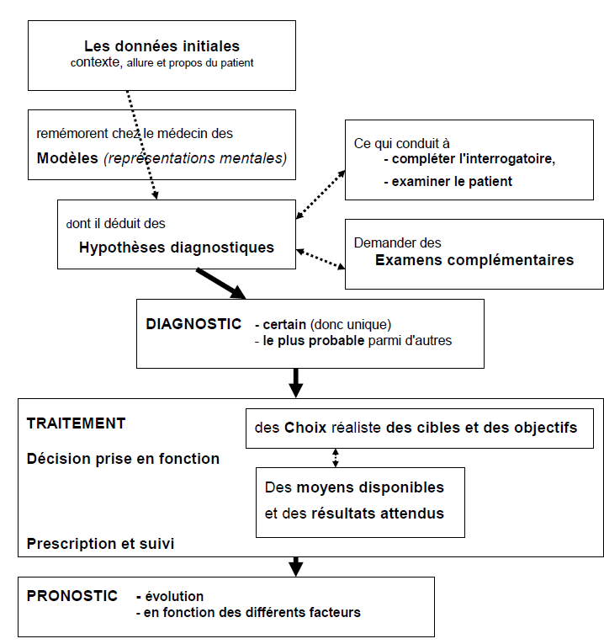
Les méthodes du raisonnement clinique (II) La démarche hypothético déductive
Eléments pivots
A Quinon-DU pédagogie

Slide 35
Pièges à éviter
Aller trop vite et sauter des étapes
Recopier sans vérifier des informations recueillies par d’autres intervenants
Penser toujours au pire, ou au contraire ne pas vouloir le voir
Savoir écarter de son vocabulaire « toujours » et « jamais »

Slide 36
Importance des stages hospitaliers et de médecine générale ou le compagnonnage
Observation clinique des ainés
Mise en situation clinique en présence des patients
Mise en pratique des connaissances
Acquisition d’expérience
Article R.4127-68-1 du code de la santé publique « Le médecin partage ses connaissances et son expérience avec les étudiants et internes en médecine durant leur formation dans un esprit de compagnonnage, de considération et de respect mutuel »
Article L.1111- 4, 7ème alinéa du code de la santé publique
« L'examen d'une personne malade dans le cadre d'un enseignement clinique requiert son consentement préalable. Les étudiants qui reçoivent cet enseignement doivent être au préalable informés de la nécessité de respecter les droits des malades énoncés au présent titre. »

